Slide 1

Python程序设计（项目实战） · 8周·32课时
W03 · 第5次课
认识工业数据的两大容器
工单 P2.1
Pandas数据处理管道
本节（上）：基础实现 · 概念打底 + D/C层保底
数据中台收到一个月产线脏数据(1200行)：缺失/类型/越界/重复/时间戳混乱。构建七步管道。
重庆两江智造集团 · 双创中心302实训室 · V1重制版（easyslides规范）

Slide 2
课程定位
COURSE MAP
这门课站在哪：定位与出路
四年后你手里的证书与岗位，都从这门课出发
课程性质
面向岗位
自包含工程应用课：C语言底子直接上工业项目（P1-P7任务链）
数据工程师 / 数据分析 / AI应用 / 采集技术员
对接证书
课程衔接
Python开发 · 数据应用与服务（1+X）· AI应用实践
前置仅需C语言 → 本课8周 → 后：毕业设计/平台实习
本课程路线图（当前周高亮）
W1
C→Py
W2
工程规范
W3
Pand
W4
NumP
W5
交互式仪
W6
多线程采
W7
数据库设
W8
Scik
Python程序设计（项目实战） · V1 · W03-05
02 / 25

Slide 3
剧情情境
SCENARIO · 两江智造
车间今天发生了什么
连续剧情 · 你（小郑）的第5次出场
数据中台收到一个月产线脏数据(1200行)：缺失/类型/越界/重复/时间戳混乱。构建七步管道。
本课工单
P2.1 · Pandas数据处理管道
交付要点
--peek预览+缺失统计
交付要点
to_datetime三格式统一(combine_first)
出场人物
方总监
吴工
小郑
Python程序设计（项目实战） · V1 · W03-05
03 / 25

Slide 4
学习目标
GOALS & FLOW
这节课结束时，你能做到
目标可测量：及格线/优秀线写在工单上
知识目标
能力目标
素质目标
掌握DataFrame的核心操作；掌握缺失值、异常值、重复值的处理方法；理解数据质量四维度（完整性、准确性、一致性、时间性）。
能够构建完整的数据清洗管道（1000+行数据）；数据质量评分≥85%（优秀≥90%）；处理速度<30秒；代码PEP 8≥75%。
树立“数据质量是分析生命线”的工程意识，养成处理留痕、结果可验证的职业习惯。
检验：口头复述+快答2题
检验：工单运行通过+截图
检验：同桌互查代码规范
课堂节奏（80分钟）
1.--peek预览+…
2.to_dateti…
3.清洗+类型转换
节奏纪律：讲10分钟必须动手一次；实操环节教师只答疑不代写——卡住先查《报错翻译对照表》，再举手。
Python程序设计（项目实战） · V1 · W03-05
04 / 25

Slide 5
01
本章聚焦：Pandas清洗——重点： · DataFrame读写与检查方法；… · 难点：
知识精讲 · 讲透每个概念
01
DataFrame摸底
("DataFrame摸底=动手清洗前先'体检'：shape几行几…
02
缺失三策略
("缺失三策略：数值列中位数插补（抗离群）、类别列众数或'未知'标…
03
时间戳统一
('时间戳统一=全表对齐到同一时区同一精度：秒级or毫秒级、本地时…
04
combine_firs
("combine_first='我有就用我的、没有借你的'：基准…
本章产出：四要素详解页×4 · 图解页×3 · 可跟打代码页×2 · 工单与分层工单各1份
Python程序设计（项目实战） · V1 · W03-05

Slide 6
知识精讲 · 四要素
KNOWLEDGE B01
B01 DataFrame摸底
定义 → 场景 → 实例 → 误区：一次讲透
定义
使用场景
DataFrame=Excel表穿Python外衣：shape量尺/info体检/describe验血
原理：DataFrame摸底=动手清洗前先'体检'：shape几行几列、info各列类型与空值、describe统计分布、head看长相——四板斧定体况
拿到数据的第一个动作——先摸底再动手不盲洗
怎么判断：拿到任何新数据集禁止直接dropna——先摸底搞清'哪里脏、脏多少、什么型'再定策略
应用实例
扩展与误区
df.info()一眼看出哪列缺失哪列类型错
逐行看：df.shape (10000,8)规模；df.info() 列类型+非空计数；df.describe() 均值极值四分位；df.head(10) 看真实长相——四步后清洗方案自现
误区：跳过EDA直接清洗——脏在哪都不知道，白洗一遍
进阶：df.duplicated().sum()查重复；df['col'].value_counts()类别分布；缺失矩阵msno.matrix可视化（进阶库missingno）
Python程序设计（项目实战） · V1 · W03-05
06 / 25

Slide 7
知识精讲 · 四要素
KNOWLEDGE B02
B02 缺失三策略
定义 → 场景 → 实例 → 误区：一次讲透
定义
使用场景
缺失三策=修路三招：dropna封路/fillna填坑/interpolate顺坡补
原理：缺失三策略：数值列中位数插补（抗离群）、类别列众数或'未知'标签、缺失>50%整列评估删除——按列型与缺失率对症
传感器断线NaN——按业务选策略不是随手一删
怎么判断：不是见NaN就drop：温度缺失2%插中位数保留信息；'备注'列缺80%本就非必填——策略随业务含义变
应用实例
扩展与误区
df['vib'].interpolate() 时序线性插值
逐行看：df['temp'].fillna(df['temp'].median()) 数值插补；df['shift'].fillna('未知') 类别兜底；dropna(thresh=len*0.5…
误区：一律dropna——时序删行会断时间轴，插值才是时序正解
进阶：插补标记列df['temp_missing']=df['temp'].isna()保留'缺失本身是信息'（故障期常缺数）；进阶KNN插补借相似设备补值
Python程序设计（项目实战） · V1 · W03-05
07 / 25

Slide 8

知识精讲 · 图解
VISUAL · B02
缺失三策略：一张图看懂
图优先：先看图再回头读代码
四个观察点
1
四个名字四个值：换值即换型（动态类型）
2
贴标签顺序任意，但先用必先贴
3
追问：误区：一律dropna——时序删行会断时间轴，插值才是时序正解
一句话：缺失三策=修路三招：dropna封路/fillna填坑/interpolate顺坡补
何时用：传感器断线NaN——按业务选策略不是随手一删
Python程序设计（项目实战） · V1 · W03-05
08 / 25

Slide 9
知识精讲 · 四要素
KNOWLEDGE B03
B03 时间戳统一
定义 → 场景 → 实例 → 误区：一次讲透
定义
使用场景
to_datetime=多国时间翻译官：三种格式归一种，coerce坏件标记不炸管
原理：时间戳统一=全表对齐到同一时区同一精度：秒级or毫秒级、本地时orUTC——先统一再排序，否则时序分析全错位
三系统时间格式不一(2026-9-1/09/01/…)的解药
怎么判断：三厂区数据混采（各带各的时间格式）进门第一步：pd.to_datetime归一+tz_localize对齐
应用实例
扩展与误区
pd.to_datetime(col, errors='coerce')
逐行看：df['ts']=pd.to_datetime(df['ts']) 字符串转时间型；df['ts']=df['ts'].dt.tz_localize('Asia/Shanghai') 带上时…
误区：解析失败直接ValueError炸管道——coerce变NaT进缺失策略
进阶：df.set_index('ts')后可用resample('5min').mean()重采样——时间型索引是时序分析的门票
Python程序设计（项目实战） · V1 · W03-05
09 / 25

Slide 10

知识精讲 · 图解
VISUAL · B03
时间戳统一：一张图看懂
图优先：先看图再回头读代码
四个观察点
1
外键 FK 把四张表串成一张网
2
1:N 关系：一台设备多个测点
3
追问：误区：解析失败直接ValueError炸管道——coerce变NaT进缺失策略
一句话：to_datetime=多国时间翻译官：三种格式归一种，coerce坏件标记不炸管
何时用：三系统时间格式不一(2026-9-1/09/01/…)的解药
Python程序设计（项目实战） · V1 · W03-05
10 / 25

Slide 11
知识精讲 · 四要素
KNOWLEDGE B04
B04 combine_first补洞
定义 → 场景 → 实例 → 误区：一次讲透
定义
使用场景
combine_first=主备电源：主列缺电自动切备份列有效值
原理：combine_first='我有就用我的、没有借你的'：基准表缺值从补洞表借——两表对齐索引后按列填补
主传感器与备份传感器双源互补——工业数据增强正规手法
怎么判断：主表3号泵缺2小时、备用采集器恰好有——combine_first把备用数据无缝补进主表
应用实例
扩展与误区
df['vib'].combine_first(df['vib_backup'])
逐行看：df['temp']=df['temp'].combine_first(bak['temp']) 索引对齐后主表NaN处自动取备用值——比merge+fillna两步更直白
误区：双源都缺没兜底——补完后统计缺失率确认是否还需第三源
进阶：多源级联补洞链式a.combine_first(b).combine_first(c)；先reindex统一索引再补，防错位
Python程序设计（项目实战） · V1 · W03-05
11 / 25

Slide 12
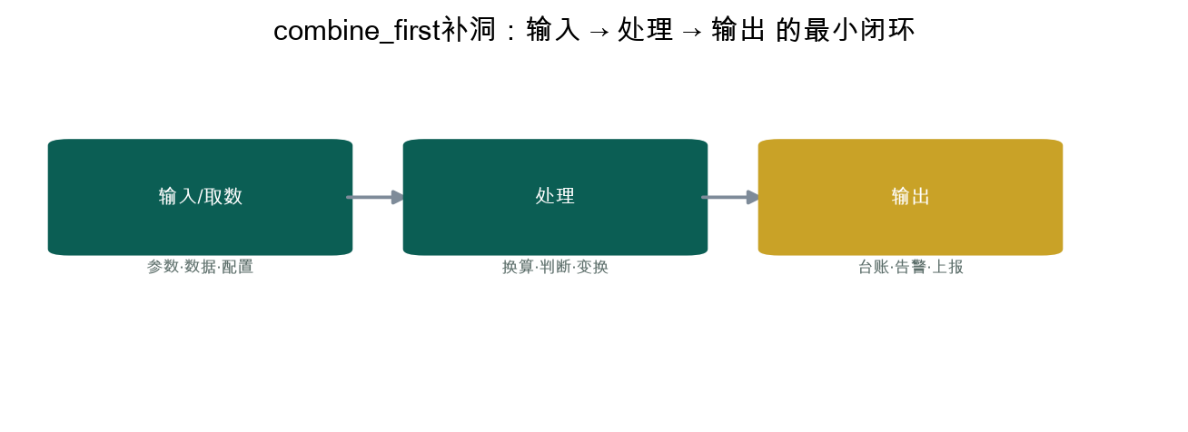
知识精讲 · 图解
VISUAL · B04
combine_first补洞：一张图看懂
图优先：先看图再回头读代码
四个观察点
1
先想清楚数据从哪来到哪去
2
每一步只做一件事，错了好定位
3
追问：误区：双源都缺没兜底——补完后统计缺失率确认是否还需第三源
一句话：combine_first=主备电源：主列缺电自动切备份列有效值
何时用：主传感器与备份传感器双源互补——工业数据增强正规手法
Python程序设计（项目实战） · V1 · W03-05
12 / 25

Slide 13
02
本章聚焦：Pandas清洗——重点： · DataFrame读写与检查方法；… · 难点：
技能实操 · 代码跑起来
01
三格式时间统一
parts = [pd.to_datetime(df.ts…
02
IQR×业务
q1, q3 = df.temp.quantile([.2…
03
技能 · 七步管道构建与质量自测
七步管道构建与质量自测——应用：见工单starter与教师参考实现
04
技能 · 三格式时间戳统一
三格式时间戳统一——应用：见工单starter与教师参考实现
05
技能 · IQR×业务阈值异常处理
IQR×业务阈值异常处理——应用：见工单starter与教师参考实现
本章产出：四要素详解页×5 · 图解页×3 · 可跟打代码页×2 · 工单与分层工单各1份
Python程序设计（项目实战） · V1 · W03-05

Slide 14
技能实操 · 可执行代码
CODE LAB
三格式时间统一
代码节选 · 依赖工单/starter 上下文（课堂跟打 starter 看完整运行）
代码节选
parts = [pd.to_datetime(df.ts, format=f, errors="coerce")
for f in ("%Y-%m-%d %H:%M:%S", "%m/%d/%Y %H:%M",
"%Y%m%d%H%M%S")]
ts = parts[0]
for p in parts[1:]:
ts = ts.combine_first(p) # 依次填补
df["ts"] = ts
本段引用工单上下文变量（starter 已备好）——跟打 starter 后取消注释对应行即可复现。
Python程序设计（项目实战） · V1 · W03-05
14 / 25

Slide 15
技能实操 · 可执行代码
CODE LAB
IQR×业务
代码节选 · 依赖工单/starter 上下文（课堂跟打 starter 看完整运行）
代码节选
q1, q3 = df.temp.quantile([.25, .75]); iqr = q3 - q1
mask = (df.temp < q1-1.5*iqr) | (df.temp > q3+1.5*iqr) | (df.temp > 120)
df = df[~mask]
本段引用工单上下文变量（starter 已备好）——跟打 starter 后取消注释对应行即可复现。
Python程序设计（项目实战） · V1 · W03-05
15 / 25

Slide 16
避坑指南
DEBUG · 常见报错
报错翻译：程序'说'了什么
报错是程序在说话——先读最后一行，再往上找
报错/现象
为什么会这样
怎么修
链式赋值警告
视图上赋值
用.loc或先copy()
统计量被污染
异常值前先归一化
先清洗后缩放
评分上不去
时间列没转datetime
统一格式后重评
① 读最后一行 报错类型+行号都在这
② 定位变量 NameError=没定义/拼错
③ 最小复现 注释一半再跑，二分找错
Python程序设计（项目实战） · V1 · W03-05
16 / 25

Slide 17
03
本章聚焦：Pandas清洗——重点： · DataFrame读写与检查方法；… · 难点：
工单实战 · 按单交付
01
交付清单
按工单步骤逐项打勾
02
及格/优秀线
D/C保底 · B/A冲刺
03
A/B/C/D分层
按当前水平选起点
本章产出：四要素详解页×3 · 图解页×3 · 可跟打代码页×2 · 工单与分层工单各1份
Python程序设计（项目实战） · V1 · W03-05

Slide 18
工单实战
WORK ORDER
工单 P2.1 · Pandas数据处理管道
按单交付：及格线保底，优秀线冲刺
交付清单
及格线 · D/C层
1
--peek预览+缺失统计
管道完整+质量≥85%
2
to_datetime三格式统一(combine_first)
检查方式：运行+截图
3
清洗+类型转换
优秀线 · B/A层
质量≥88%+日志可复现
验收清单（教师按此打分）
检查方式：运行+规范+答辩追问
程序运行无报错，输出与示例一致
截图含完整运行结果与文件名
提交物
代码文件+运行截图+工单决策记录（上传学习平台）
变量命名规范率达标（snake_case）
Python程序设计（项目实战） · V1 · W03-05
18 / 25

Slide 19

工单实战 · 完成效果图
TARGET · 完成后长这样
P2.1 清洗管道完成态
工单交付的'标准照'——做到与图中一致即达标（数字可因随机种子略有差异）
四个自检点
1
加载1206行·缺失55（数字可微差）
2
质量评分≥85
3
打回单/坏行明细已输出
4
退出码0
怎么看：终端退出码0+关键数字在及格线以上
截图提交：运行窗口含文件名与输出，截全屏交工单
Python程序设计（项目实战） · V1 · W03-05
19 / 25

Slide 20
分层任务
A/B/C/D LAYERS
同一工单，四条爬梯
按当前水平选起点，D层保底人人可交付，A层给足挑战
A 层 · 挑战层
B 层 · 进阶层
C 层 · 基础层
D 层 · 保底层
增量处理+质量90+
完整管道
基础清洗
--peek观察
达标：处理日志全留痕
达标：质量≥88%
达标：质量≥85%
达标：能数出问题类型
· 只清洗新增行
· 类型转换+时间统一
· to_numeric转NaN
· 预览数据
· 质量冲90
· 插值+IQR处理
· dropna简单处理
· 数缺失/类型错各几个
· 日志记录每步行数
· 去重输出clean.csv
· 输出评分
· 记录到工单
卡壳>10分钟→降B层，先拿过程分
完成C层后冲刺：先跑通再优化
照示例改参数，跑通即得分
逐行跟打示例，跑通就是胜利
Python程序设计（项目实战） · V1 · W03-05
20 / 25

Slide 21
方案决策
DECISION MATRIX
决策：缺失值策略
工程不是选最好的，是选当前约束下最划算的
策略
信息损失
偏差
dropna
均值填充
插值
决策纪律：决策结论写入工单，答辩必答；实施失误回溯决策复盘
Python程序设计（项目实战） · V1 · W03-05
21 / 25

Slide 22
课堂检查
CHECK · 当堂验收
做完不算完，验过才算数
教师抽查 + 同桌互查 + 运行截图三选二
检查点 1
当堂评分构成
dropna/fillna/interpolate各适用什么场景？
运行通过 40%
提示：答案都在本节'四要素详解'页——翻回去指给同桌看
规范与注释 20%
决策记录 20%
互查反馈 20%
未过怎么办：当堂改→教师复核→记录到错题本
及格线：管道完整+质量≥85%
优秀线：质量≥88%+日志可复现
Python程序设计（项目实战） · V1 · W03-05
22 / 25

Slide 23
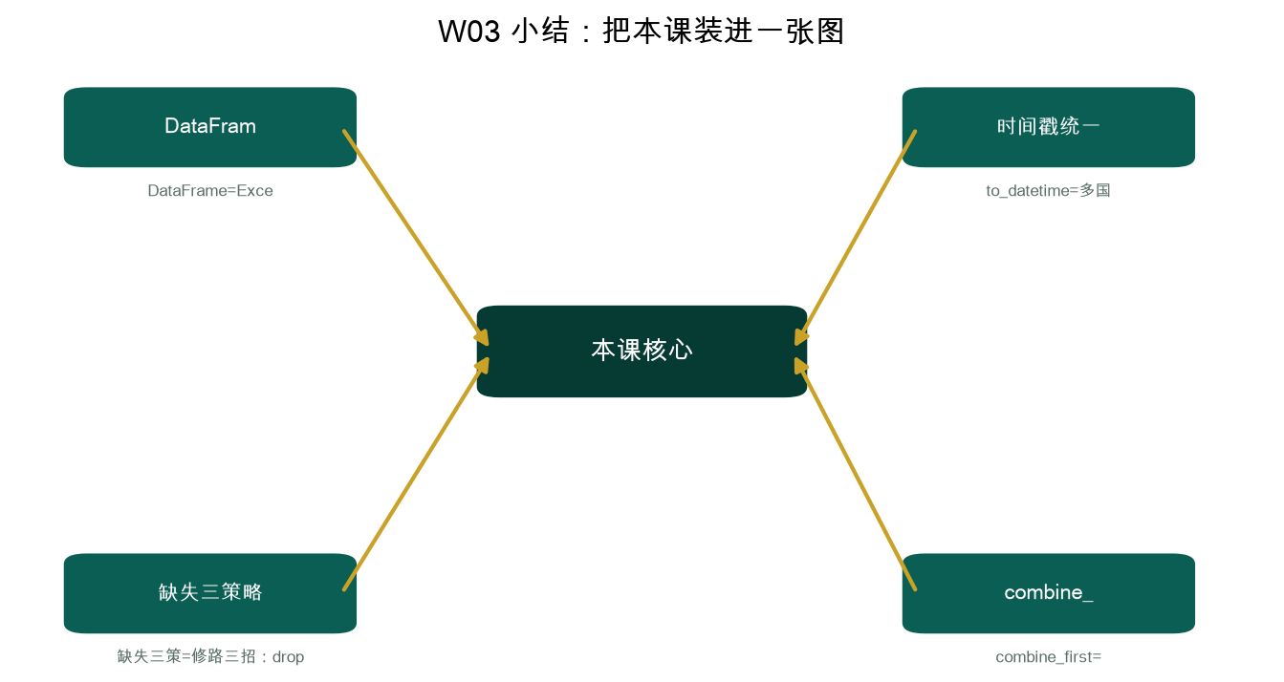
本课小结
SUMMARY
一张图带走本课
讲给自己听一遍，才算真的学会
三句话总结
1
DataFrame摸底：DataFrame=Excel表穿Python…
2
缺失三策略：缺失三策=修路三招：dropna封路/fill…
3
时间戳统一：to_datetime=多国时间翻译官：三种格…
下一步行动
①工单P2.1收尾跑绿并上传 ②错题本记1条 ③预习微课+导学单
Python程序设计（项目实战） · V1 · W03-05
23 / 25

Slide 24
课后与预告
NEXT & HOMEWORK
下课之后，上课之前
作业当堂布置当堂记：写进工单本，别靠脑子
今日作业
下次课
1
1. 完成工单P2.1《Pandas数据处理管道》：及格标准管道完整+质量≥85%；优秀标准特殊格式处理+质量≥90%+PEP 8≥85%；
从脏数据到可信数据
2
2. 撰写数据质量报告（问题类型统计与处理决策说明）；
3
3. 预习NumPy数组基础。
为什么接下来学它
振动数据洗干净了，但中台要的是'能喂给AI的特征'。吴工给出特征字典模板：'30个特征，向量化实现，100毫秒内。'——工单P2.2：NumPy特征工程。
提交物：学号_姓名_W03.py + 运行截图（含文件名）+ 工单决策记录
预习动作：微课视频 + 导学单先行；带着一个问题上考场。
工具链：PyCharm CE（主编辑器） · Jupyter（实训） · Git/GitHub（每周提交） · conda环境
报错了？先查《报错翻译对照表》，再看微课'排错三步法'。
Python程序设计（项目实战） · V1 · W03-05
24 / 25

Slide 25
感谢垂听 · 动手出真知
把今天的工单跑绿，就是给下周的自己铺路。
课后三件事
1. 工单P2.1跑绿并上传学习平台
2. 错题本记1条今天踩的坑
3. 预习微课+导学单
下次课 → 从脏数据到可信数据
Python程序设计（项目实战） · V1 · W03-05

